Slide 1

Sistema de Seguimiento de Clientes
PROYECTO FINAL
Naredo – Bartomioli

Slide 2
Análisis de Riesgos
Marco Conceptual de la Gestión de Riesgos
Organización
Clientes
Tecnología
Competencia
Regulac. Guberna-mentales
Atender Contingencias
Conocer Riesgos

Slide 3

¿Qué es un Riesgo?
Contingencia o proximidad de un daño
Variación aleatoria de resultados esperados
Oportunidades
Amenazas
Gestión de Riesgos

Slide 4
Proceso de Gestión de Riesgos
Identificar
el Riesgo
Cuantificar
el Riesgo
Desarrollar respuesta al Riesgo
Controlar
la respuesta
al Riesgo

Slide 5
Pasos de la Gestión de Riesgos
Planificación de Riesgos
Identificación de Riesgos
Análisis Cualitativo de Riesgos
Análisis Cuantitativo de Riesgos
Planificación de respuesta a Riesgos
Seguimiento y control de Riesgos

Slide 6


Análisis de Riesgos
Análisis Cualitativo
Incertidumbre
Probabilidad

Slide 7
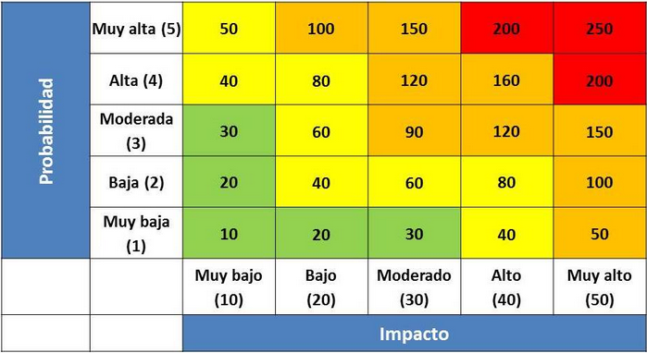
Análisis Cualitativo

Slide 8


Análisis Cuantitativo
Cuantificar exposición al riesgo y reservas de contingencia
Cuantificar contribución de cada riesgo al riesgo total

Slide 9
Planificación de Respuestas a Riesgos
Riesgos Negativos (Amenazas)
EVITAR
TRANSFERIR
Requiere trasladar a un tercero todo o parte del ipacto negativo de una amenaza, junto con la propiedad de la respuesta (Seguros).
MITIGAR
Reducir a un umbral aceptable la probabilidad y/o el impacto de un evento adverso.
Cambiar el plan para la dirección del proyecto, a fin de eliminar por completo la amenaza. También pueden aislarse los objetivos del Proyecto del impacto de los Riesgos.
ACEPTAR
No cambiar el Plan para la dirección del Proyecto para hacer frente a un riesgo, o no identificar otra estrategia de respuesta aceptada.

Slide 10
Planificación de Respuestas a Riesgos
Riesgos Positivos (Oportunidades)
EXPLOTAR
COMPARTIR
Asignar todo o parte de la oportunidad a un tercero mejor capacitado para capturar la oportunidad en beneficio del proyecto.
MEJORAR
Aumentar la probabilidad y/o los impactos positivos de una oportunidad.
Eliminar la incertidumbre asociada con un riesgo positivo particular, asegurando que la oportunidad definitivamente se concrete.
ACEPTAR
Tener la voluntad de tomar ventaja de ella si se presenta, pero sin buscarla de manera activa.

Slide 11
Gracias!
PROYECTO FINAL
Naredo – Bartomioli

